Slide 1
BAHAN AJAR SCRATCH | TAB CODE
Looks (Tampilan)
21 blok
Mengatur rupa sprite dan latar panggung.
Sebagian khusus Sprite, sebagian khusus Stage, sebagian bisa keduanya.

Slide 2
LOOKS (TAMPILAN)
Peta Kategori
Berbicara (Sprite)
say, say for secs, think, think for secs
Kostum (Sprite)
switch costume to, next costume, (costume)
Backdrop (Stage)
switch backdrop to, ... and wait, next backdrop, (backdrop)
Ukuran (Sprite)
change size by, set size to, (size)
Terlihat (Sprite)
show, hide
Lapisan (Sprite)
go to layer, go layers
Efek grafis (Sprite & Stage)
change effect by, set effect to, clear graphic effects
Bekal wajib
Kostum milik Sprite, backdrop milik Stage. Setiap sprite wajib punya minimal satu kostum.
Looks (Tampilan)
2

Slide 3

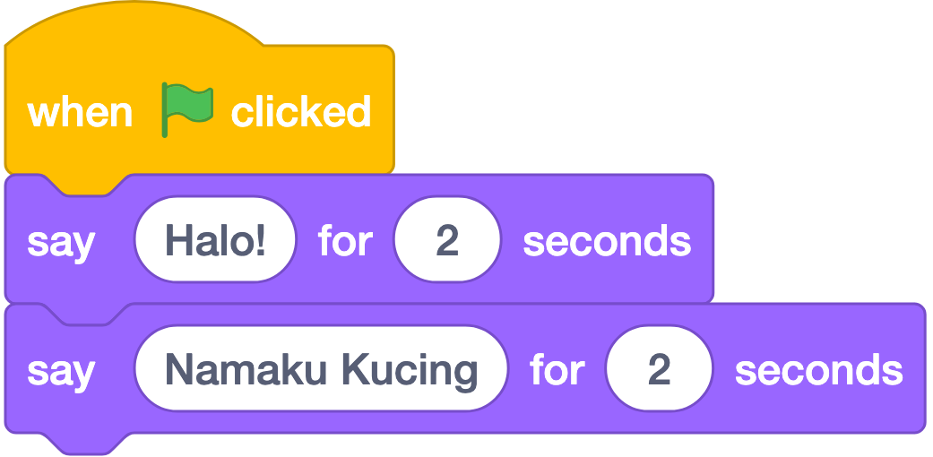
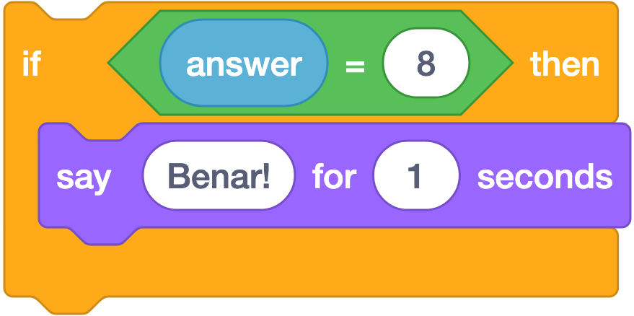
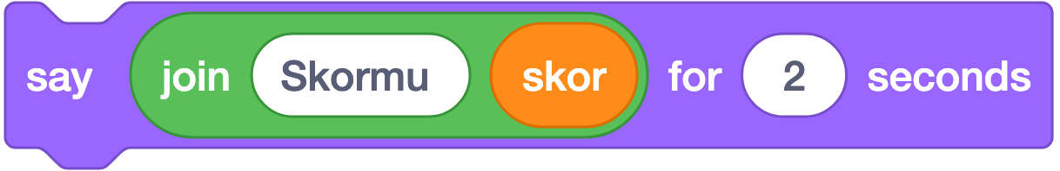
LOOKS · BLOK 1
say [Hello!] for (2) seconds
Stack (perintah bertumpuk)
CONTOH
Perkenalan berurutan
Artinya: sprite memunculkan balon bicara selama 2 detik, lalu balonnya hilang sendiri.
FUNGSI
Menampilkan balon bicara selama N detik, lalu balon hilang sendiri.
Menanggapi jawaban kuis
CATATAN
Script MENUNGGU sampai durasi habis (blocking) — cocok untuk dialog berurutan.
Menggabungkan teks dengan angka
Looks (Tampilan)
3

Slide 4

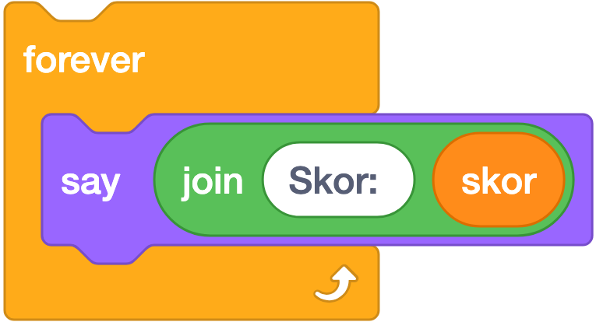
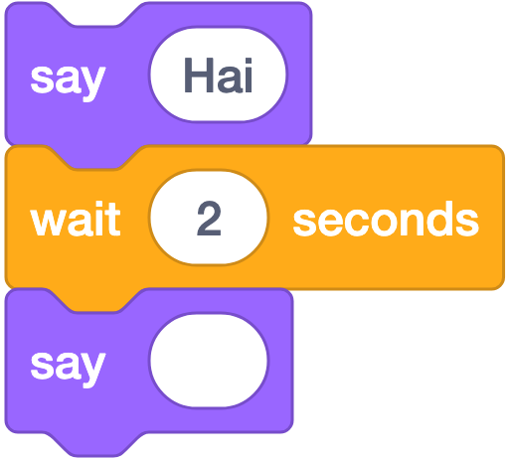
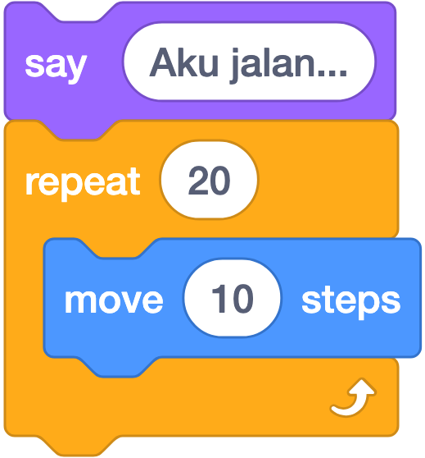
LOOKS · BLOK 2
say [Hello!]
Stack (perintah bertumpuk)
CONTOH
Papan skor yang selalu tampak
Menghapus balon kata
Artinya: sprite memunculkan balon bicara yang menempel terus sampai diganti.
FUNGSI
Menampilkan balon bicara TANPA batas waktu; balon tetap ada sampai diganti.
Balon tetap sambil sprite bergerak
CATATAN
Cara menghapus balon: say [] dengan kolom DIKOSONGKAN. Ini pertanyaan langganan siswa: "Pak, balonnya nggak mau hilang!"
Looks (Tampilan)
4

Slide 5

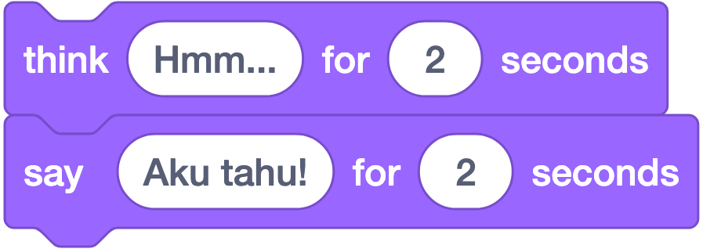
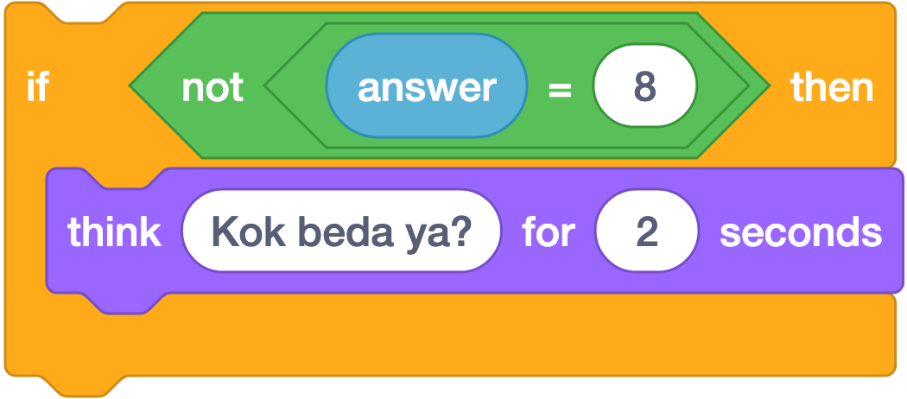
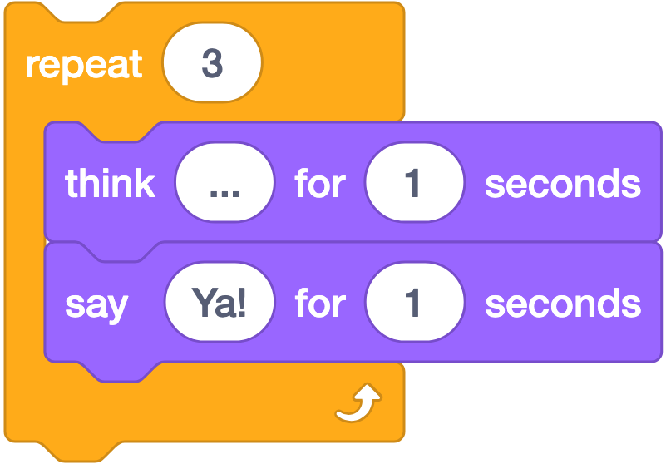
LOOKS · BLOK 3
think [Hmm...] for (2) seconds
Stack (perintah bertumpuk)
CONTOH
Berpikir sebelum menjawab
Artinya: balon berpikir (bulat-bulat kecil) muncul selama 2 detik lalu hilang.
Ragu saat jawabannya salah
FUNGSI
Sama seperti say for seconds, tetapi berbentuk balon pikiran (bulatan-bulatan).
CATATAN
Bagus untuk menunjukkan tokoh sedang berpikir atau ragu dalam cerita.
Bergantian berpikir dan bicara
Looks (Tampilan)
5

Slide 6

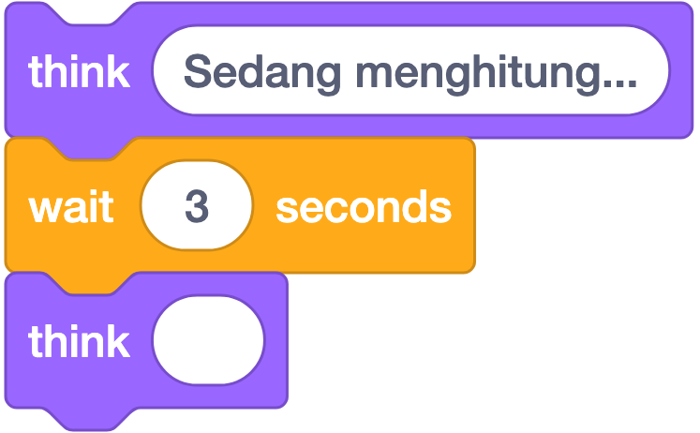
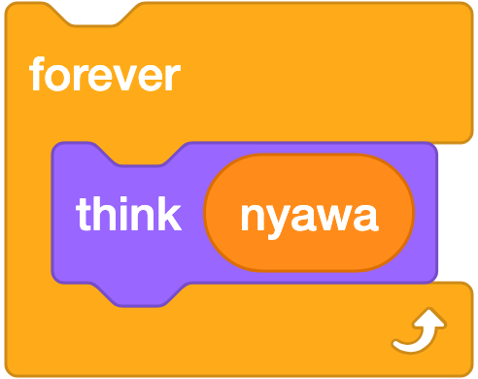
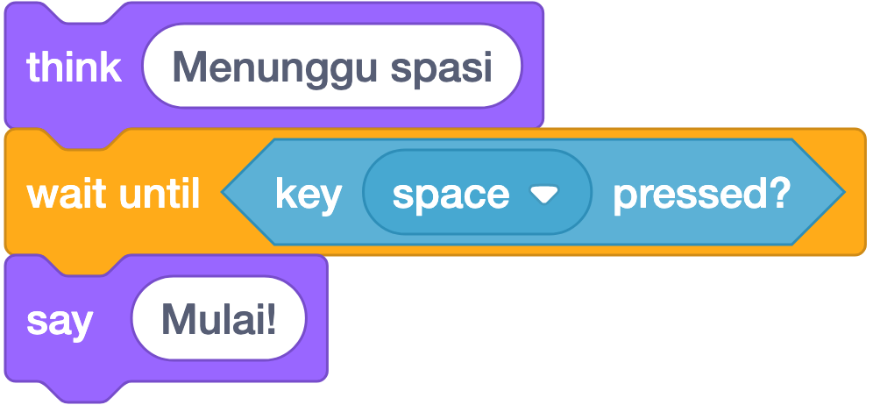
LOOKS · BLOK 4
think [Hmm...]
Stack (perintah bertumpuk)
CONTOH
Berpikir tanpa batas waktu
Artinya: balon berpikir muncul dan menempel terus sampai diganti.
FUNGSI
Balon pikiran tanpa batas waktu. Dihapus dengan think [] kosong.
Menampilkan isi variabel
CATATAN
Bedanya dengan say cuma bentuk balonnya. Balon ini menetap sampai diganti atau dikosongkan dengan think [] — bukan hilang sendiri.
Berpikir sambil menunggu tombol
Looks (Tampilan)
6

Slide 7

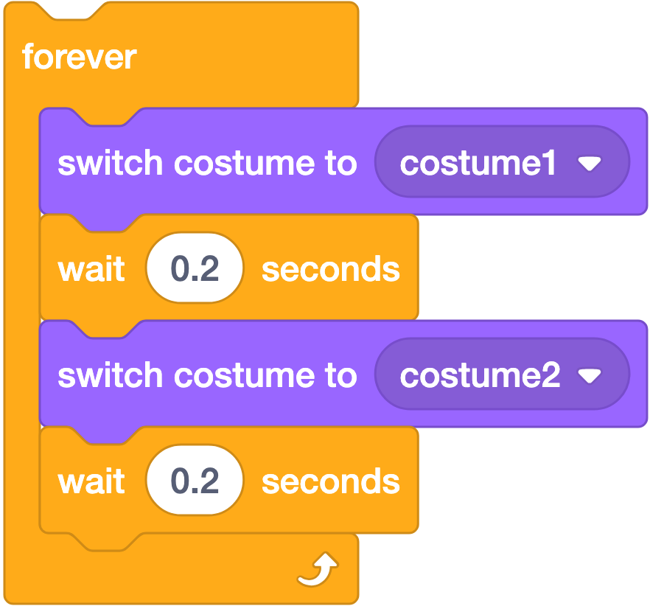
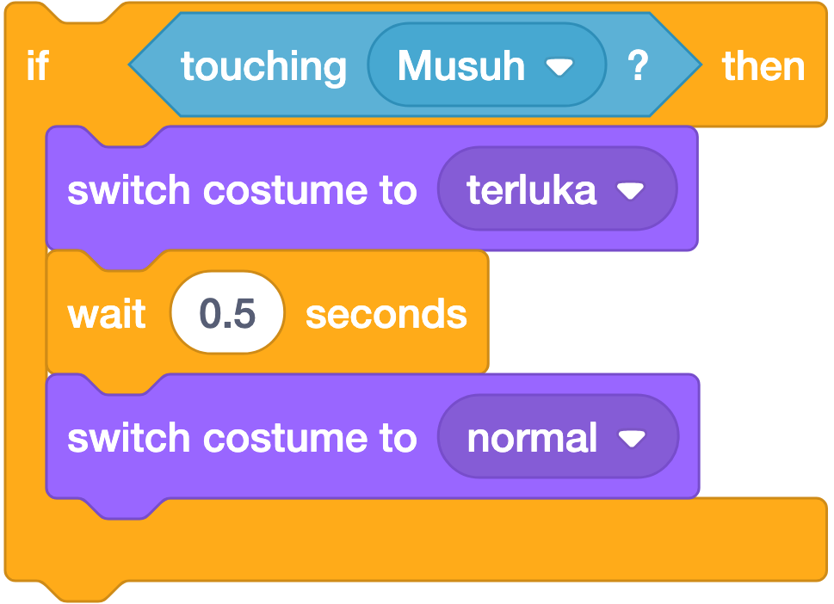
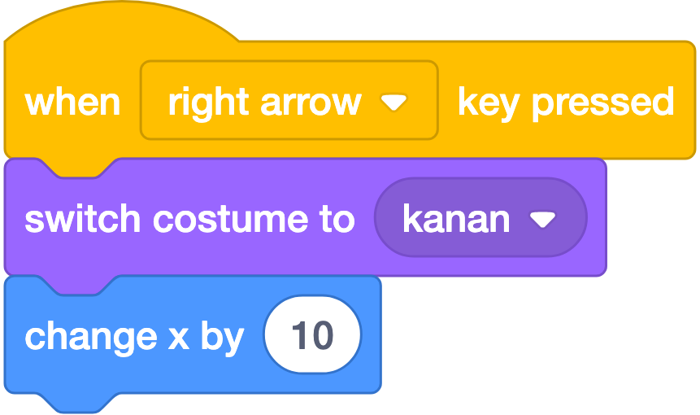
LOOKS · BLOK 5
switch costume to (costume2)
Stack (perintah bertumpuk)
CONTOH
Animasi dua kostum
Kostum terluka lalu pulih
Artinya: mengganti 'baju' atau gambar sprite ke kostum yang dipilih.
FUNGSI
Mengganti tampilan sprite ke kostum tertentu.
Menghadap sesuai tombol
CATATAN
Kolomnya juga bisa diisi angka atau blok reporter, mis. switch costume to (pick random (1) to (4)).
Looks (Tampilan)
7

Slide 8

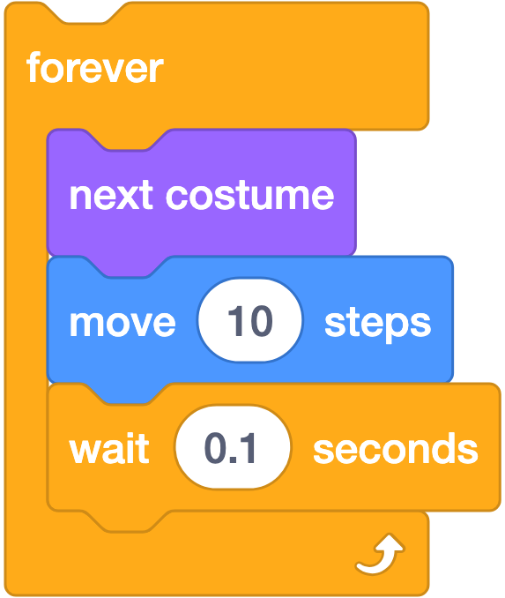
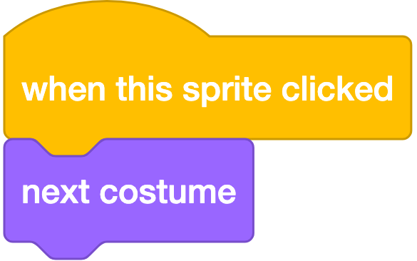
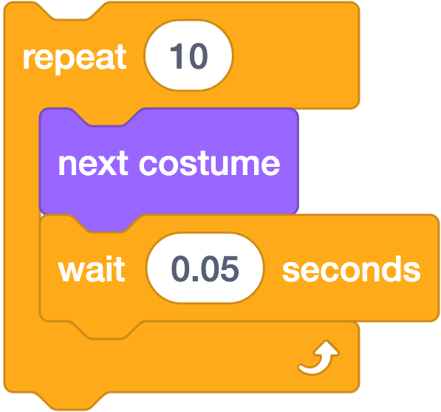
LOOKS · BLOK 6
next costume
Stack (perintah bertumpuk)
CONTOH
Berjalan sambil bergerak
Ganti kostum saat diklik
Artinya: ganti ke kostum berikutnya. Kalau diulang cepat, sprite terlihat bergerak seperti animasi.
FUNGSI
Berpindah ke kostum berikutnya; setelah yang terakhir kembali ke yang pertama.
Animasi cepat sebentar
CATATAN
BLOK PALING PENTING UNTUK ANIMASI. Kecepatan animasi diatur lewat wait, bukan lewat blok ini. Tanpa wait, animasi terlihat bergetar.
Looks (Tampilan)
8

Slide 9

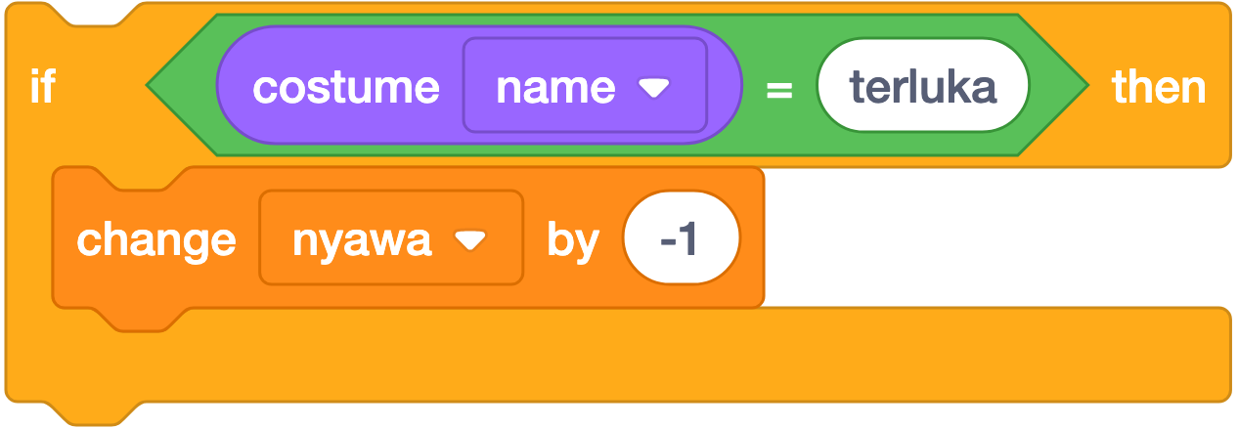

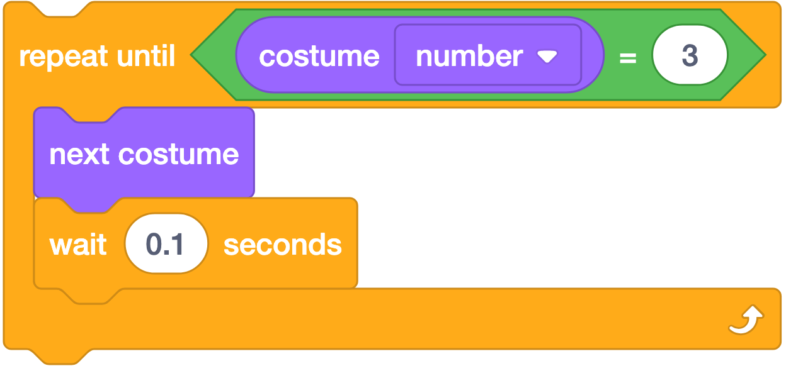
LOOKS · BLOK 7
(costume [number])
Reporter (masuk lubang oval)
CONTOH
Bereaksi pada kostum tertentu
Artinya: memberi tahu sprite sedang memakai kostum nomor berapa (atau namanya apa).
FUNGSI
Melaporkan nomor atau nama kostum yang sedang dipakai.
PARAMETER
• number = angka urut, mulai dari 1
• name = nama kostum
Menampilkan nomor kostum
Berhenti di kostum ketiga
CATATAN
Pilih [number] bila mau dibandingkan dengan angka, [name] bila mau dibandingkan dengan teks. Membandingkan number dengan teks nama akan selalu bernilai salah.
Looks (Tampilan)
9

Slide 10

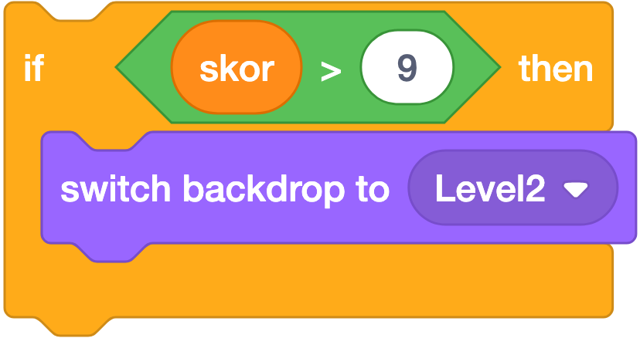
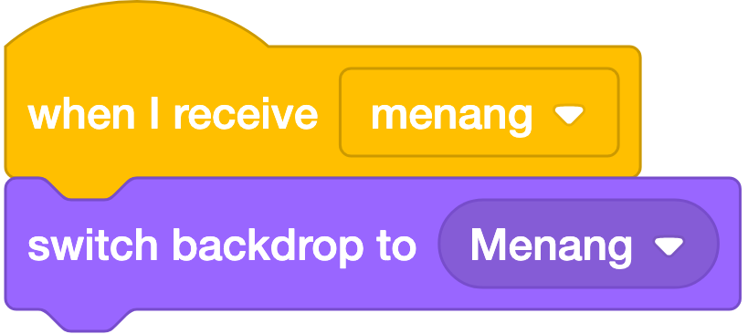
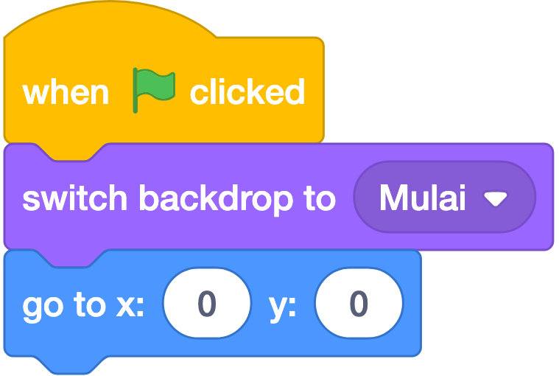
LOOKS · BLOK 8
switch backdrop to (Blue Sky)
Stack (perintah bertumpuk)
CONTOH
Pindah level saat skor cukup
Layar menang
Artinya: mengganti gambar latar panggung ke backdrop yang dipilih.
FUNGSI
Mengganti latar belakang panggung.
Latar awal saat mulai
CATATAN
Meski milik Stage, blok ini JUGA bisa dipakai dari sprite. Sering dipakai untuk berpindah level.
Looks (Tampilan)
10

Slide 11
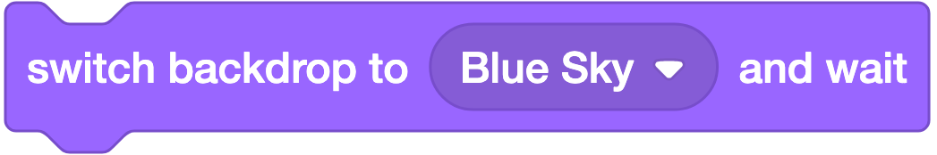
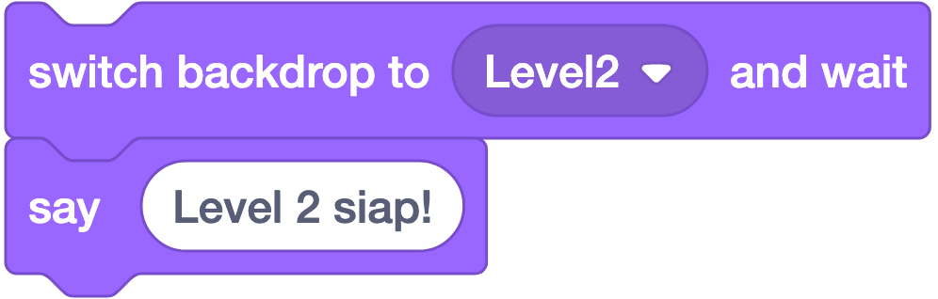
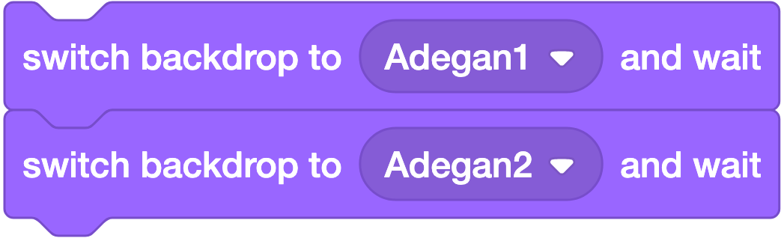
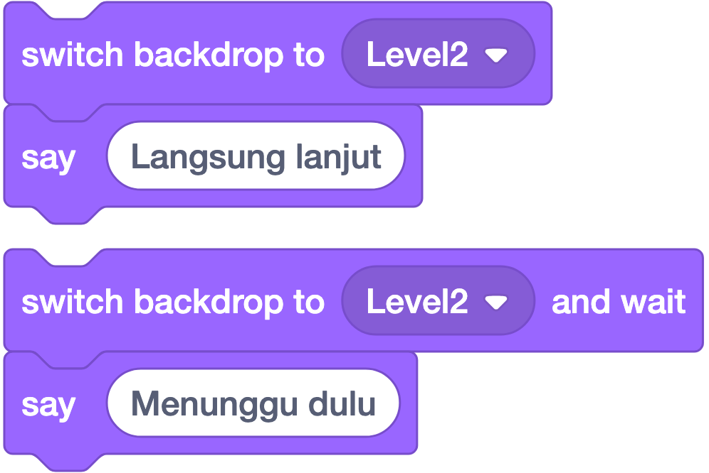
LOOKS · BLOK 9
switch backdrop to (...) and wait
Stack (perintah bertumpuk)
CONTOH
Menunggu skrip latar selesai
Artinya: ganti latar, lalu tunggu dulu sampai semua reaksi latar itu selesai jalan.
Cerita berurutan rapi
FUNGSI
Mengganti latar, lalu MENUNGGU semua script "when backdrop switches to" selesai.
Bandingkan: tanpa dan dengan and wait
CATATAN
Versi lanjutan; berguna agar urutan cerita tidak saling mendahului.
Looks (Tampilan)
11

Slide 12

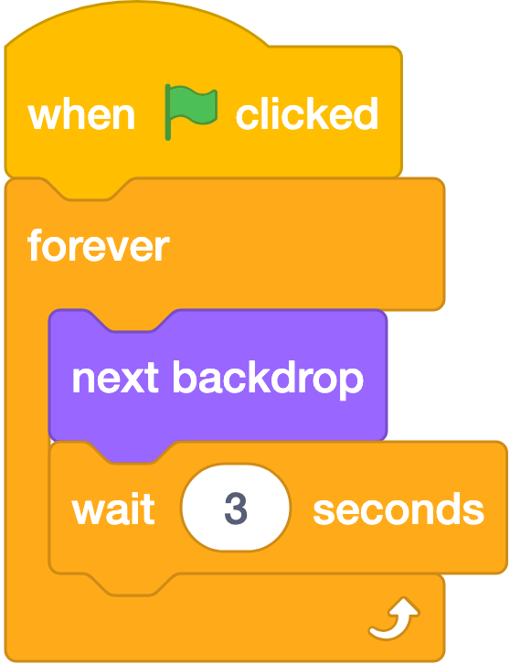
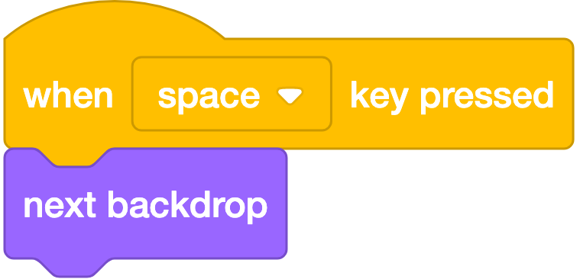
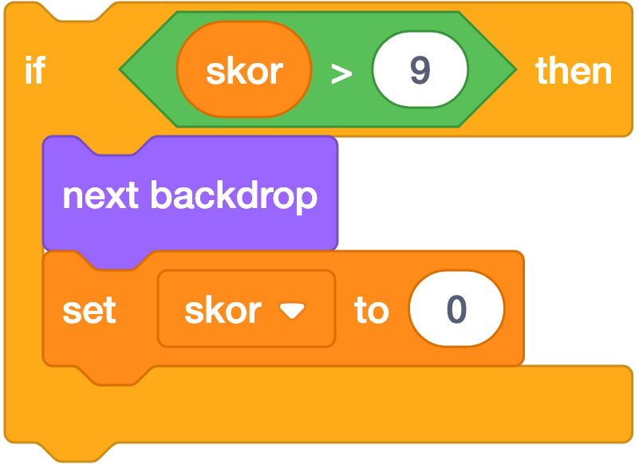
LOOKS · BLOK 10
next backdrop
Stack (perintah bertumpuk)
CONTOH
Slideshow otomatis
Ganti latar saat spasi
Artinya: ganti ke gambar latar berikutnya.
FUNGSI
Berpindah ke backdrop berikutnya, berputar kembali ke awal setelah yang terakhir.
Naik level tiap 10 poin
CATATAN
Setelah backdrop terakhir ia kembali ke yang pertama. Untuk pindah ke latar tertentu jangan pakai ini — pakai switch backdrop to.
Looks (Tampilan)
12

Slide 13

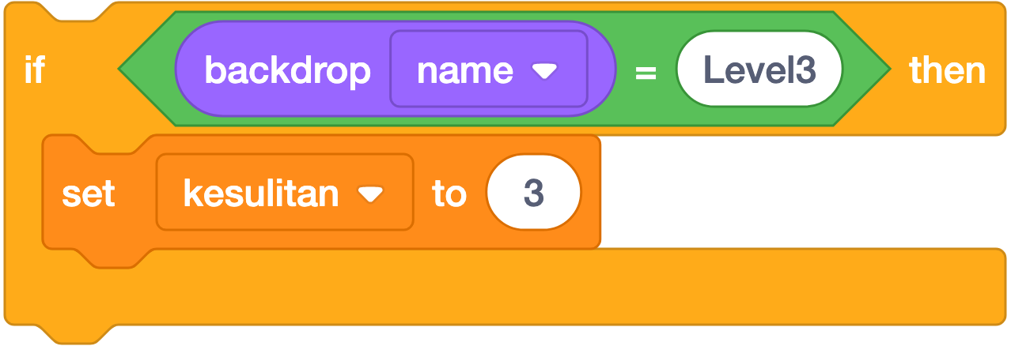

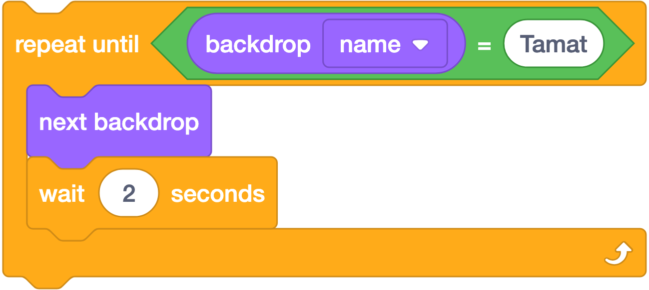
LOOKS · BLOK 11
(backdrop [number])
Reporter (masuk lubang oval)
CONTOH
Kesulitan mengikuti latar
Artinya: memberi tahu panggung sedang memakai latar nomor berapa (atau namanya apa).
FUNGSI
Melaporkan nomor atau nama backdrop yang sedang tampil.
Menampilkan nomor latar
CATATAN
Milik Stage, tetapi bisa dibaca dari sprite mana pun. Berguna untuk mengatur tingkat kesulitan mengikuti level yang sedang tampil.
Berhenti di latar terakhir
Looks (Tampilan)
13

Slide 14

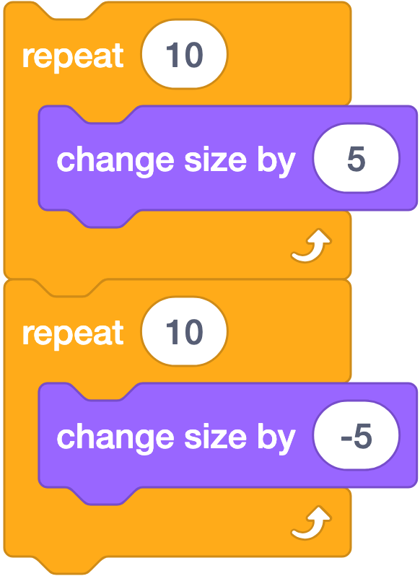
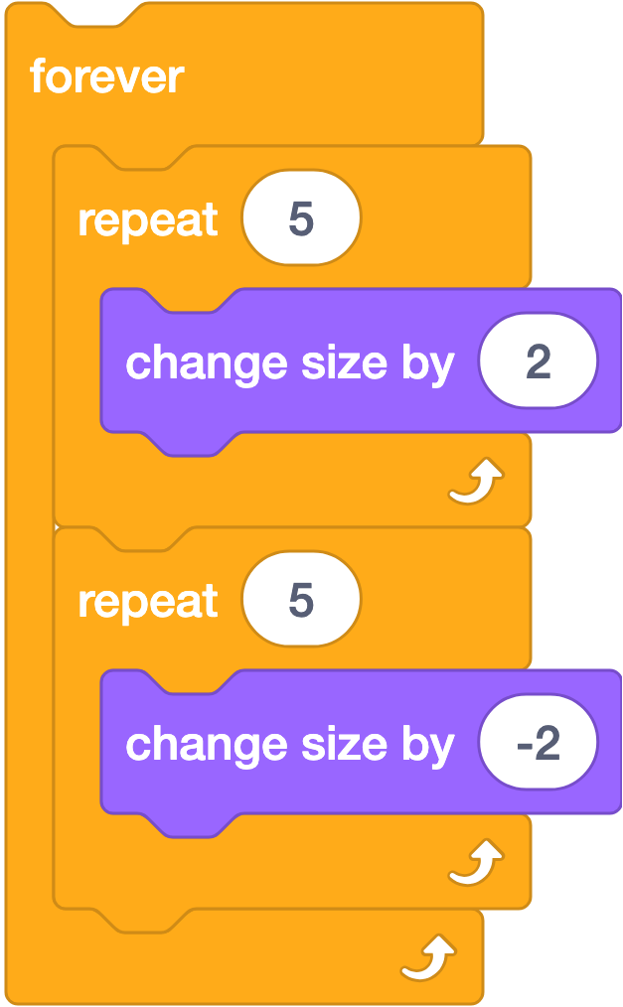
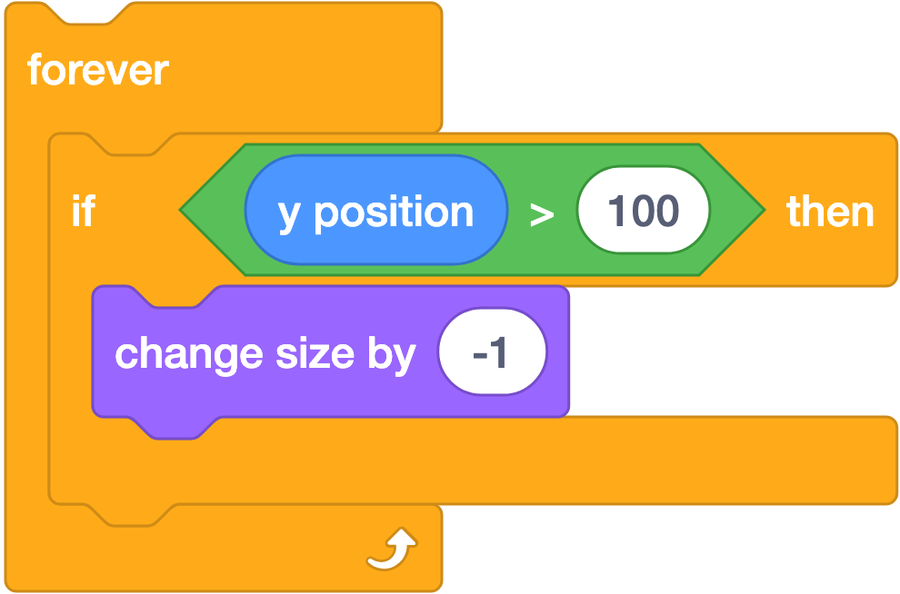
LOOKS · BLOK 12
change size by (10)
Stack (perintah bertumpuk)
CONTOH
Membesar lalu mengecil
Efek denyut tanpa henti
Artinya: memperbesar sprite 10 persen dari ukuran sekarang. Angka negatif memperkecil.
FUNGSI
Menambah atau mengurangi ukuran sprite sebanyak N persen.
CATATAN
Menumpuk dari ukuran sekarang, jadi dipanggil 10 kali akan membesar 10 kali pula. Batas Scratch: sprite tidak bisa lebih kecil atau lebih besar dari yang muat di panggung.
Mengecil saat menjauh
Looks (Tampilan)
14

Slide 15
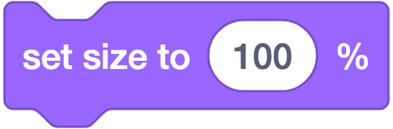
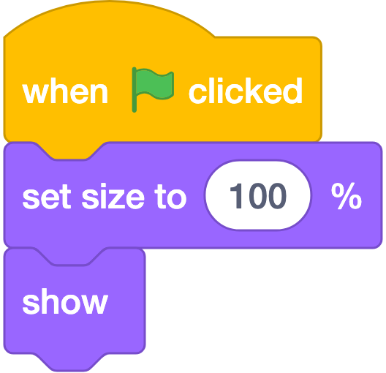
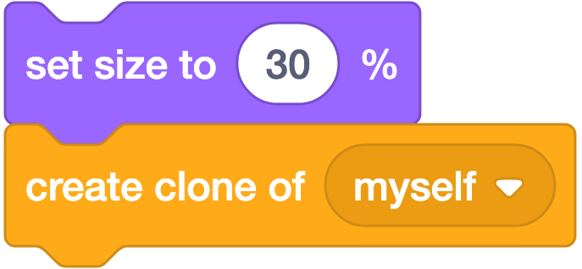
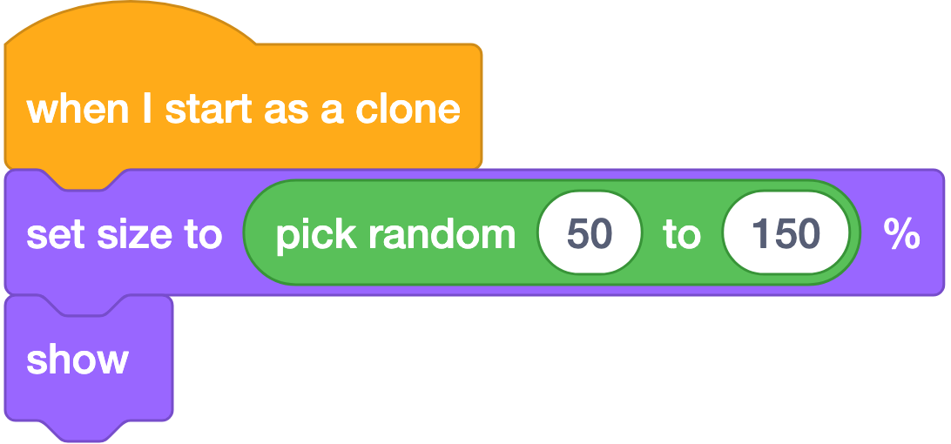
LOOKS · BLOK 13
set size to (100) %
Stack (perintah bertumpuk)
CONTOH
Ukuran normal saat mulai
Artinya: menetapkan ukuran sprite. 100% = ukuran asli, 50% = separuhnya.
FUNGSI
Menetapkan ukuran sprite dalam persen dari ukuran kostum aslinya.
PARAMETER
• 100 = ukuran asli
• 50 = setengah
• 200 = dua kali
Sprite kecil untuk peluru
Ukuran acak tiap klon
CATATAN
WAJIB ada di script reset. Tanpa ini, ukuran sisa dari percobaan sebelumnya akan terbawa ke sesi berikutnya.
Looks (Tampilan)
15

Slide 16

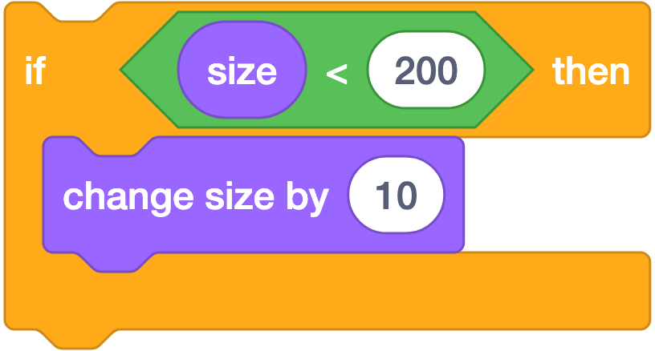

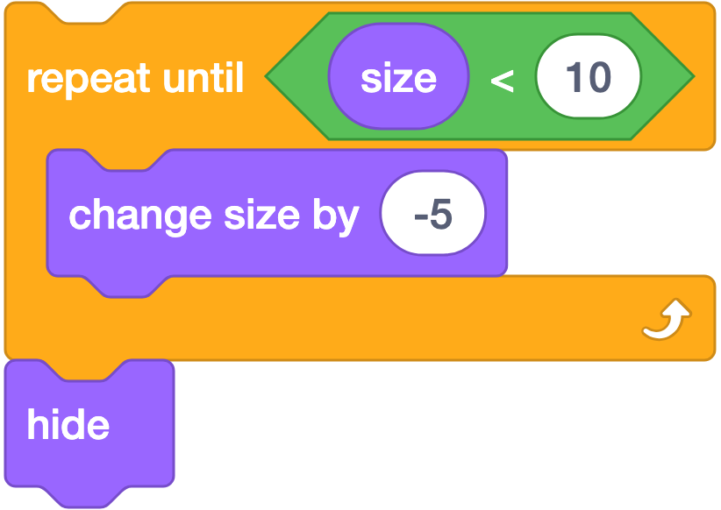
LOOKS · BLOK 14
(size)
Reporter (masuk lubang oval)
CONTOH
Batas maksimal membesar
Menampilkan ukuran
Artinya: memberi tahu ukuran sprite sekarang dalam persen.
Mengecil sampai hilang
FUNGSI
Melaporkan ukuran sprite saat ini dalam persen.
CATATAN
Nilainya persen, bukan piksel — 100 berarti ukuran asli kostum. Pakai ini sebagai penjaga batas agar sprite tidak membesar tanpa henti.
Looks (Tampilan)
16

Slide 17

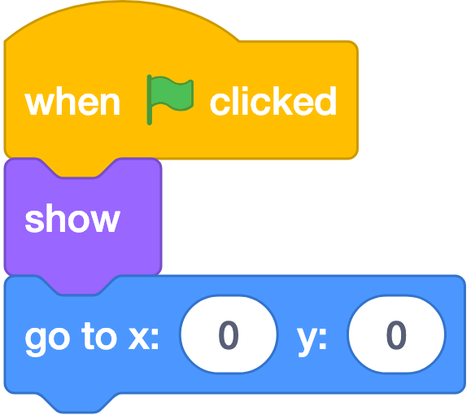
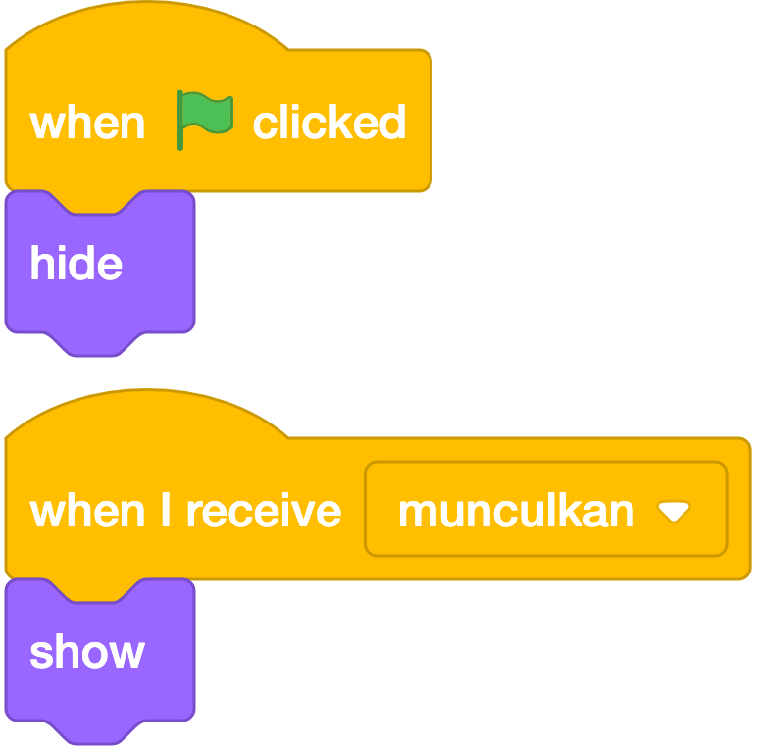
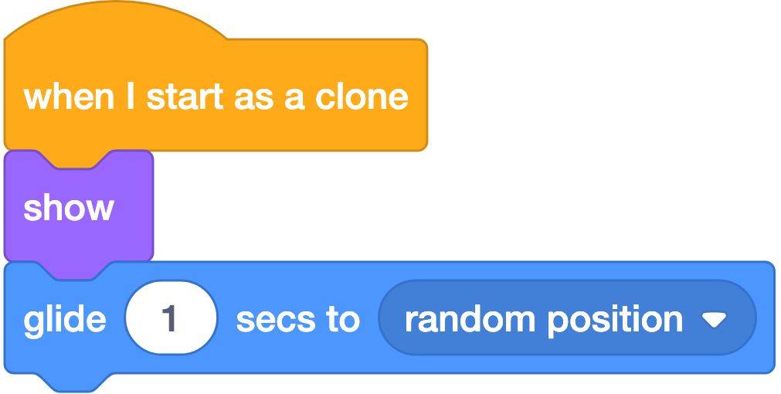
LOOKS · BLOK 15
show
Stack (perintah bertumpuk)
CONTOH
Muncul saat permainan mulai
Sembunyi dulu, muncul saat dipanggil
Artinya: memunculkan sprite supaya terlihat lagi di panggung.
FUNGSI
Menampilkan sprite di panggung.
Klon wajib di-show
CATATAN
Selalu taruh di awal script reset — ini penyelamat dari sprite yang "hilang".
Looks (Tampilan)
17

Slide 18

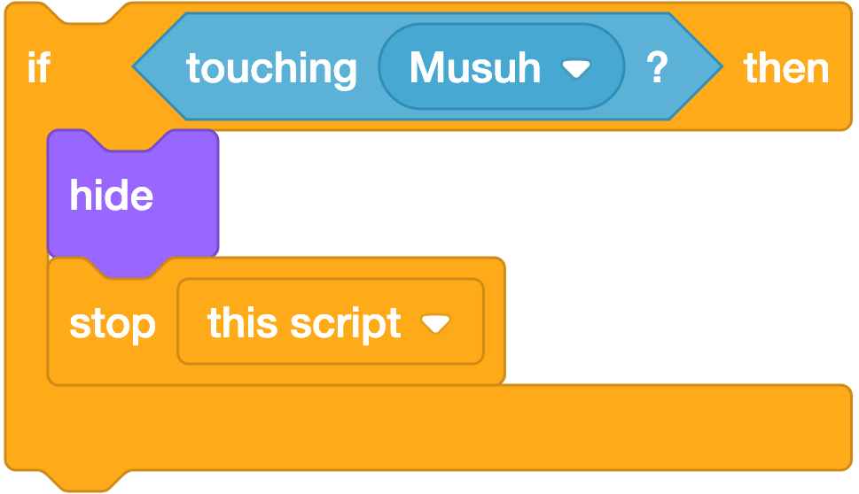
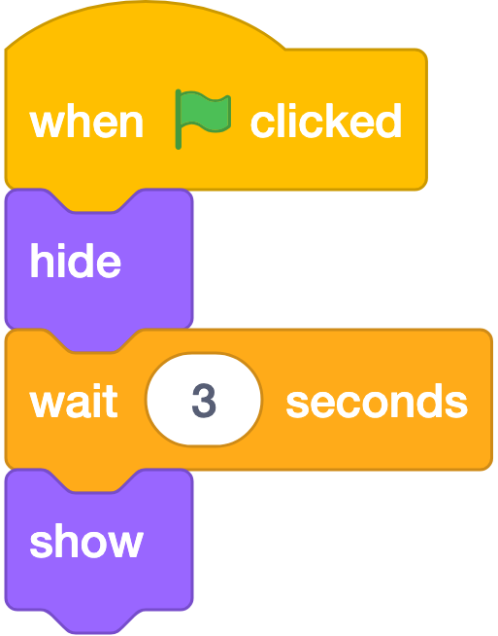
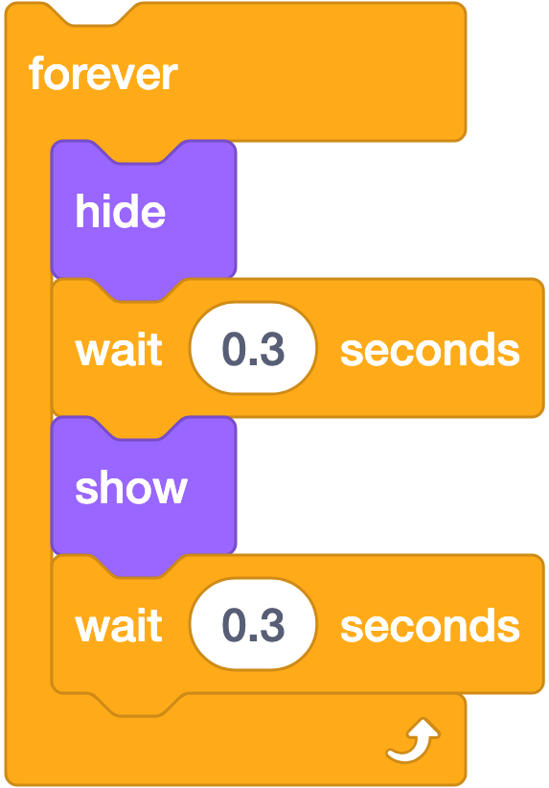
LOOKS · BLOK 16
hide
Stack (perintah bertumpuk)
CONTOH
Sembunyi saat kena musuh
Sembunyi di awal, muncul kemudian
Artinya: menyembunyikan sprite. Sprite tetap ada dan tetap bisa jalan, hanya tak terlihat.
FUNGSI
Menyembunyikan sprite dari panggung.
Efek kedip
PERHATIAN
Sprite tersembunyi TETAP menjalankan kodenya, tetapi TIDAK terdeteksi oleh blok touching ()?. Jebakan klasik: siswa memakai hide lalu sprite "hilang" di sesi berikutnya.
Looks (Tampilan)
18

Slide 19

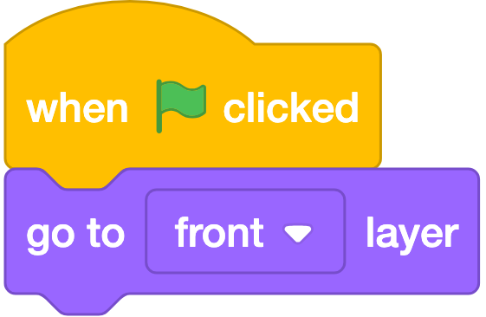

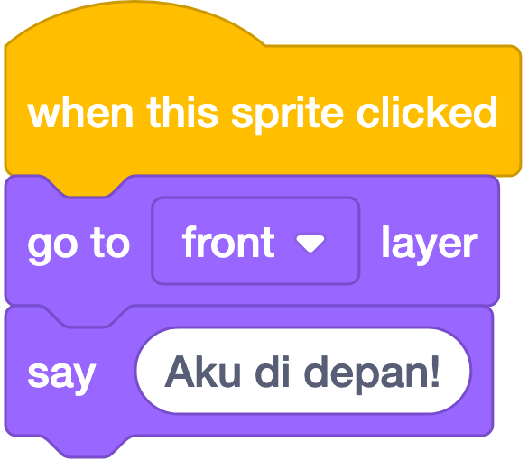
LOOKS · BLOK 17
go to (front) layer
Stack (perintah bertumpuk)
CONTOH
Pemain selalu di depan
Dekorasi di paling belakang
Artinya: menaruh sprite di lapisan paling depan supaya tidak tertutup sprite lain.
Maju ke depan saat diklik
FUNGSI
Memindahkan sprite ke lapisan paling depan atau paling belakang.
CATATAN
Stage SELALU paling belakang dan tidak bisa diubah.
Looks (Tampilan)
19

Slide 20


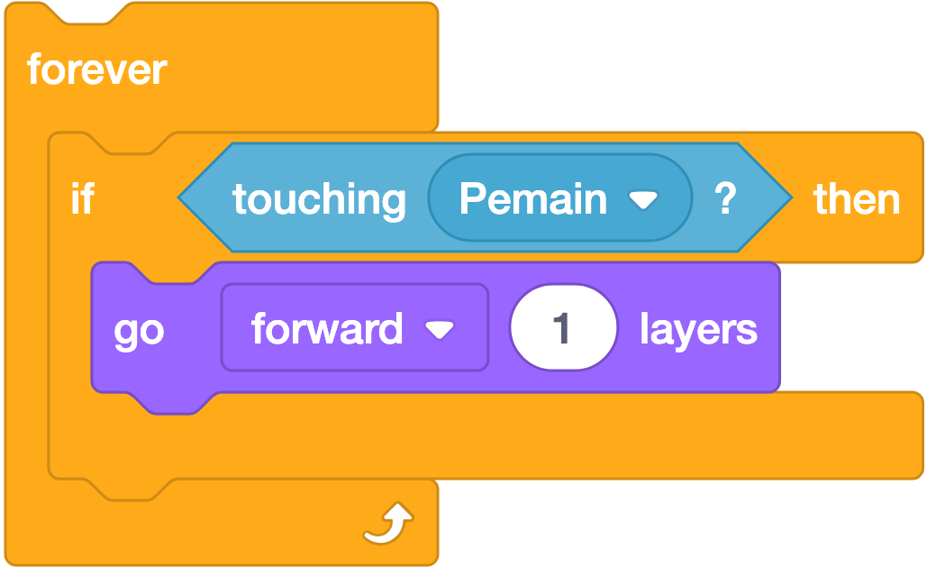
LOOKS · BLOK 18
go (forward) (1) layers
Stack (perintah bertumpuk)
CONTOH
Naik satu lapis
Artinya: memindahkan sprite maju 1 lapisan ke depan (atau mundur ke belakang).
Turun tiga lapis
FUNGSI
Menggeser sprite maju atau mundur sebanyak N lapisan.
Naik lapis saat bersentuhan
CATATAN
Dipakai misalnya agar awan berada di belakang tokoh tetapi tetap di depan latar.
Looks (Tampilan)
20

Slide 21




LOOKS · BLOK 19
change (color) effect by (25)
Stack (perintah bertumpuk)
CONTOH
Warna berubah terus
Muncul perlahan
Artinya: menambah efek warna sebanyak 25 dari nilai sekarang.
FUNGSI
Menambah nilai salah satu dari 7 efek grafis.
PARAMETER
• color 0-200 (berulang) | fisheye | whirl
• pixelate | mosaic 0-5105
• brightness -100..100 | ghost 0-100
Berkedip saat terluka
CATATAN
Efek color berputar: setelah 100 ia kembali ke 0. Efek ghost tidak berputar, 0 = terlihat penuh dan 100 = tidak terlihat sama sekali.
Looks (Tampilan)
21

Slide 22




LOOKS · BLOK 20
set (color) effect to (0)
Stack (perintah bertumpuk)
CONTOH
Warna tetap tiap pemain
Artinya: menetapkan nilai efek langsung. Angka 0 berarti kembali normal.
FUNGSI
Menetapkan nilai efek grafis secara pasti.
Transparan setengah
CATATAN
Berbeda dari hide: sprite ber-ghost 100 tak terlihat tetapi MASIH TERDETEKSI oleh touching ()?. Trik ini dipakai untuk membuat area tabrakan tak kasatmata.
Kembali normal
Looks (Tampilan)
22

Slide 23




LOOKS · BLOK 21
clear graphic effects
Stack (perintah bertumpuk)
CONTOH
Bersihkan semua efek saat mulai
Setelah animasi menghilang
Artinya: menghapus SEMUA efek sekaligus supaya sprite kembali normal.
FUNGSI
Menghapus SEMUA efek grafis sekaligus, mengembalikan tampilan normal.
Satu blok mengganti banyak set
CATATAN
Wajib masuk script reset. Tanpa ini sprite bisa tetap buram atau aneh dari percobaan sebelumnya.
Looks (Tampilan)
23

Slide 24

LOOKS
Yang Sering Tertukar
Pasangan blok | Beda utama
say vs say for () seconds | Tanpa durasi balon menetap selamanya; dengan durasi hilang sendiri
hide vs set ghost effect to 100 | hide TIDAK terdeteksi touching; ghost 100 MASIH terdeteksi
costume vs backdrop | Kostum milik Sprite; backdrop milik Stage
change size by vs set size to | change menambah dari ukuran sekarang; set menetapkan nilai
next costume vs switch costume to | next berurutan otomatis; switch memilih kostum tertentu
LIHAT BEDANYA
say vs say for () seconds
next costume vs switch costume to
hide vs ghost 100
balon menetap sampai diganti
balon hilang sendiri
maju ke kostum berikutnya
langsung ke kostum pilihan
hilang, sentuhan tak terdeteksi
tak terlihat, tapi masih bisa kena
Looks (Tampilan)
24

Slide 25


LOOKS
Pola yang Sering Dipakai
Script reset lengkap
Animasi berjalan
Muncul perlahan
Looks (Tampilan)
25

Slide 26
LOOKS
Kesalahan Umum di Kelas
Kesalahan | Gejala | Perbaikan
Balon say tidak mau hilang | Teks menempel selamanya | Pakai say [] kosong, atau say ... for () seconds
next costume tanpa wait | Animasi bergetar terlalu cepat | Tambah wait (0.1) seconds
Lupa show di awal | Sprite "hilang" saat proyek dijalankan | Tambahkan script reset
Efek ghost / mosaic tertinggal | Sprite tampak aneh atau buram | Tambah clear graphic effects
Memakai hide untuk objek yang harus bisa ditabrak | Deteksi tabrakan gagal | Pakai set ghost effect to (100)
Looks (Tampilan)
26

Slide 27
LOOKS
Latihan Bertingkat
Level | Tantangan | Blok kunci
* | Kucing menyapa namamu selama 3 detik | say for seconds
* | Kucing berjalan dengan animasi kaki | next costume + wait
** | Tokoh muncul perlahan dari transparan | set / change ghost effect
** | Sprite membesar saat diklik | when this sprite clicked, change size by
*** | Cerita 3 babak dengan pergantian backdrop & dialog | switch backdrop, say, broadcast
Looks (Tampilan)
27

Slide 28
LOOKS
Cek Pemahaman
1. Bagaimana cara menghilangkan balon say yang tidak berbatas waktu?
2. Apa beda hide dengan set ghost effect to (100)?
3. Blok apa yang membuat animasi berjalan, dan blok apa yang mengatur kecepatannya?
4. Sebutkan empat blok yang sebaiknya ada di script reset.
Looks (Tampilan)
28

Slide 29
LOOKS
Kunci Jawaban
1. Gunakan blok say [] dengan kolom teks dikosongkan.
2. hide membuat sprite tak terlihat DAN tidak terdeteksi touching ()?; ghost 100 tak terlihat tetapi MASIH terdeteksi.
3. next costume membuat animasi; wait () seconds mengatur kecepatannya.
4. show, clear graphic effects, set size to (100)%, switch costume to (...), ditambah go to x y dan point in direction (90).
Looks (Tampilan)
29

Slide 30
RANGKUMAN
• Animasi = next costume + wait. Tanpa wait, gerakan bergetar.
• Balon say tanpa durasi harus dihapus manual dengan say [] kosong.
• Script reset wajib memuat show, clear graphic effects, dan set size.

